Slide 1
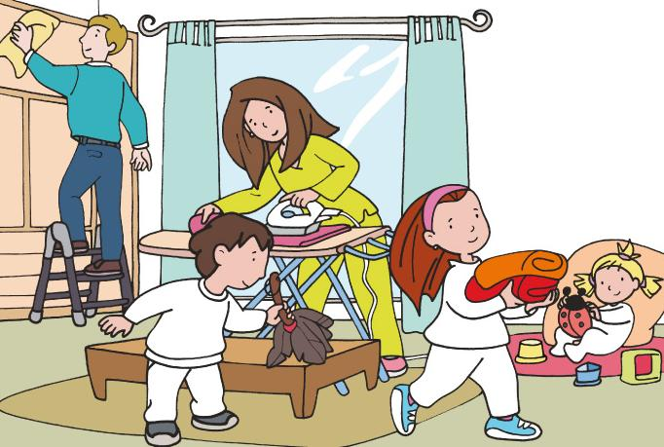
Inventa un solo enunciado para que puedas resolver las dos preguntas siguientes, atendiendo a las condiciones que se indican.
(2x2)+(0,5x2) = 5 h
5x7=35
¿Cuánto tiempo dedica la familia Robles a las tareas domésticas?
Dedica 35 horas a la semana a las tareas domésticas.
¿Cuántas horas diarias dedicaría una sola persona?
6 horas diarias

Slide 2
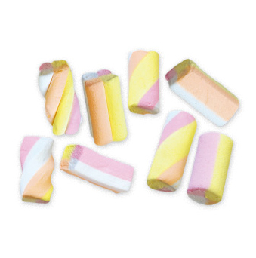
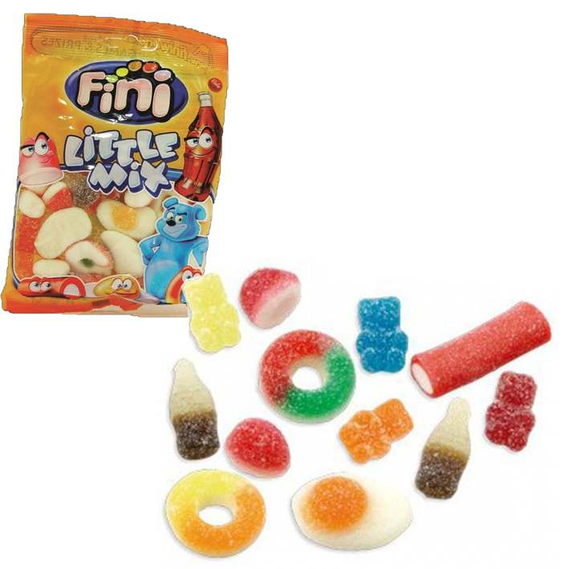




Inventa un solo enunciado para que puedas resolver las dos preguntas siguientes, atendiendo a las condiciones que se indican.
2
2
3
11
11
1
168 2
84 2
42 2
21 3
7 7
1
396=$2^{2}×3^{2}$ $×11$
198=$2^{3}×$ 3 $×$ 7
m.c.d.= $2^{2}×$ 3 = 12
¿Cuántas bolsas de gominolas y de nubes harán?
33 bolsas de gominolas y 14 bolsas de nubes
¿Cuánto recaudarán por la venta de las bolsas de golosinas?
Recaudarán 60,3 € para la ONG
396 : 12 = 33
198 : 12 = 14
33 $×$ 1,20 = 39,6
14 $×$ 1,50 = 21
39, 6 + 21 = 60,6

